Slide 1
Орон нутгийн хөгжлийн санг иргэдийн оролцоотой төлөвлөх нь
ТОГТВОРТОЙ АМЬЖИРГАА 3 ТӨСӨЛ
Орон нутгийн сургалт
2019 оны 03 сарын ... өдрүүд

Slide 2
Туршлага солилцох
Асуулт
Иргэдийн оролцоо гэж юу вэ?
ОНХС-ийн төлөвлөлтөд иргэдийн оролцоог хангах гэж юу вэ?
ОНХС-ийн төлөвлөлтөд иргэдийн оролцоог хангах үйл ажиллагаа багийн түвшинд ямар байдаг вэ?

Slide 3
ОНХС-ийн төлөвлөлт дэх иргэдийн оролцоо
Оролцоо гэж юу вэ?
Энэ нь үйл явц болохоос арга биш. “Оролцоо нь янз бүрийн сонирхогч талын дуу хоолойг сонсож, шийдвэр гаргахдаа харгалзан үзэж тусгах үйл явц (М.Амартүвшин, Ч.Эрдэнэчимэг нар, 2017 хууд 43)”.
Иргэдийн оролцоо нь нэг орон нутагт оршин суугаа амьдралын ижил сонирхол, хэрэгцээ бүхий хүмүүс өөрсдийн хэрэгцээгээ тодорхойлон шийдвэрлэхийн тулд нэгдэн хамтарч ажиллах үйл ажиллагаа.
ОНХС-ийн үйл ажиллагаанд иргэдийн оролцоог хангах гэдэг нь хүлээж суухын нэр бус, аливаа асуудлыг шийдвэрлэхэд иргэдийн дуу хоолой, санал бодлыг сонсох, идэвх санаачлага гаргах, хийж бүтээх гэсэн бүтээлч үйл ажиллагаа юм.
ОНХС нь иргэдэд өөрөө өөрсдийнхөө ирээдүйг бүтээх боломж олгож байгаа гэдгийг сайтар ойлгуулах

Slide 4
ОНХС-ийн төлөвлөлт
Ямар тулгамдсан асуудал байна вэ?
ОНХС-гийн төлөвлөлтийг үйл явцыг зохион байгуулах холбогдогч талууд нэгдсэн ажлын төлөвлөгөөгүй ажилладаг
Иргэдийн оролцоонд ач холбогдол өгөхгүй байх, санал авсан дүр эсгэх, зохион байгуулалт муутай байх
Багийн Засаг даргын мэдлэг чадвар хангалтгүй байгаа нь ажлын гүйцэтгэлд нөлөөлөх
Иргэдийн өгсөн санал хэрэгжихгүй, тооцоо баримжаагүй, журмаар хориглосон зүйлсийг санал болгох. Жишээлбэл, иргэдийн өгсөн санал оновчгүй байгаа нь:
ОНХС-ийн төсвөөр хэрэгжүүлэх чиг үүрэг, хэрэгжүүлэхийг хориглосон үйл ажиллагааны талаарх иргэдийн мэдлэг, мэдээлэл дутмаг
Орон нутгийн хөгжлийн бодлого, чиглэлийн талаарх мэдээлэл дутмаг
Иргэд орон нутгийнхаа тулгамдсан асуудлыг тодорхойлох чадвар сул
Асуудлыг шийдвэрлэх арга замыг төсөл, арга хэмжээ болгон хувиргах аргазүйд суралцаагүй, мэддэггүйзэргээс хамаарч байна.
Дэлхийн банк, Удирдлагын академи (2018), “Тогтвортой амжиргаа төсөл-3”, Орон нутгийн хөгжлийн сангийн цикл дэх иргэдийн оролцоо, судалгааны тайлан

Slide 5
Туршлага солилцох
Ямар тулгамдсан асуудал байна вэ?
ОНХС-гийн хөрөнгөөр хэрэгжүүлэх арга хэмжээг төлөвлөх үйл ажиллагаанд олон нийтийн оролцоо хангалтгүй байдаг
ОНХС-гийн талаарх мэдээлэл дутмаг
Иргэдэд мэдээлэл төдийлөн хүрдэггүй, мэдээллийг гол төлөв самбар, цахим хаяг, хэвлэмэл хувилбараар тараадаг нь төдийлөн оновчтой биш
Иргэд оролцох сонирхолгүй
Иргэдэд оролцох боломж гардаггүй
Иргэд оролцсон боловч, тэдний оролцоо нь ач холбогдолгүй гэж үзсэн
Иргэдийн саналыг сонсдоггүй нэр төдий хурал болдог, эсвэл цаанаасаа бэлтгэсэн асуудлуудын жагсаалтыг хэлэлцүүлж санал авдаг зэргээс шалтгаалдаг.
Дэлхийн банк, Удирдлагын академи (2018), “Тогтвортой амжиргаа төсөл-3”, Орон нутгийн хөгжлийн сангийн цикл дэх иргэдийн оролцоо, судалгааны тайлан

Slide 6
Багийн түвшинд ОНХС-ийн үйл ажиллагааг төлөвлөх
Багийн Засаг дарга
1. Олон нийтэд мэдээлэл хүргэх - 2 сард багтаах
/Журмын 5.1/
Багийн Засаг дарга
2. Олон нийтийн санал авах - 4 сард багтаан
/Журмын 5.2-5.6/
Багийн Засаг дарга
3. Урьдчилсан жагсаалт, танилцуулга бэлтгэх - 4 сард багтаан
/Журмын 5.7/
Багийн ИНХ
4. ИНХ-аар жагсаалтыг хэлэлцэх, санал авах, эрэмбэлэх - 5 сард багтаан
/Журмын 5.8-5.14/
Багийн Засаг дарга
5. ИНХ-ын тогтоол, танилцуулгыг сумын Засаг даргад хүргүүлэх - 5 сард багтаан
/Журмын 5.15/
Орон нутгийн хөгжлийн сан (ОНХС)-ийн ТӨЛӨВЛӨЛТ нь ИРГЭДИЙН ОРОЛЦООГ хангах хамгийн чухал үе шат юм.

Slide 7
Багийн түвшинд ОНХС-ийн үйл ажиллагааг төлөвлөх
Багийн Засаг дарга:
Багийн түвшинд ОНХС-ийн үйл ажиллагааг төлөвлөхдөө холбогдох журмыг мөрдлөг болгох
ОНХС-ийн төлөвлөлтөд иргэдийг оролцуулахтай холбогдсон бүхийл үйл ажиллагааг нарийн төлөвлөх
ОНХС-ийн төлөвлөлтийн үе шат бүрт хийх ажил, хэрэгжүүлэх хугацаа, хариуцах эзэнг тодорхойлох
1.Бэлтгэл ажил
2.Иргэдийн саналыг авах
3.ИНХ-аар саналыг батлах
4.Иргэдэд мэдээлэх
?

Slide 8
Багийн түвшинд ОНХС-ийн үйл ажиллагааг төлөвлөх
ОНХС-ийн үйл ажиллагааг төлөвлөх ажлын хүрээнд Багийн Засаг дарга дараах субъектуудтэй хамтарч ажиллаж болно. Үүнд: ИТХ-д сонгогдсон төлөөлөгчид Багийн ИНХ-ын тэргүүлэгчид Иргэдийн нөхөрлөл, бүлэг Иргэний нийгмийн байгууллагууд Сумын ЗДТГ

Slide 9
Нэг. Иргэдийн оролцоог хангах бэлтгэл үе
Дэд
Дэд
Дэд
Дэд

Slide 10
1.Иргэдийн оролцоог хангах бэлтгэл үе: ОРОЛЦООГ ХАНГАХ АЖЛЫН ТӨЛӨВЛӨЛТ
Багийн Засаг дарга:
Үйл ажиллагааг төлөвлөх
Үе шат тус бүрийн чиг үүрэг тодорхой болох
Мэдээлэл бэлтгэх
Иргэдэд хүргэх мэдээллийн хэлбэр, загвар тодорхой болох
Олон нийтэд мэдээлэл хүргэх
Мэдээлэл хүргэх суваг тодорхой болох

Slide 11
Иргэдийн оролцоог хангах бэлтгэл үе: ОРОЛЦООГ ХАНГАХ АЖЛЫН ТӨЛӨВЛӨЛТ
Багц | № | Ажилбарууд | Хэн хариуцах | Хугацаа
 |  |  |  | 1 сар |  |  |  | 2 сар |  |  |  | 3 сар |  |  |  | 4 сар |  |  |  | 5 сар |  |  |  | 6
 |  |  |  | 1 | 2 | 3 | 4 | 1 | 2 | 3 | 4 | 1 | 2 | 3 | 4 | 1 | 2 | 3 | 4 | 1 | 2 | 3 | 4 | 1 | 2
Бэлтгэл үе | 1 | Үйл ажиллагааг төлөвлөх | Баг ЗД
 | 2 | Иргэдэд мэдээлэх танилцуулга бэлтгэх | ЗДТГ, Баг ЗД
 | 3 | Олон нийтэд танилцуулгыг мэдээлэх, түгээх | ЗДТГ, Баг ЗД
Иргэдийн саналыг авах үе | 4 | Санал авах хуудас тараах | баг / ЗД
 | 5 | Зохион байгуулалттай иргэдийн бүлгийг нягтлах | баг / ЗД
 | 6 | Иргэдийн бүлгийн хэлэлцүүлэгт урилгаар оролцож болно | баг / ЗД
 | 7 | Иргэдийн бүлэг/үүд/ийн хэлэлцүүлгийн тэмдэглэлийг хурааж авах | баг / ЗД
 | 8 | Цахим саналыг бүртгэх | баг / ЗД
 | 9 | Саналын хуудсыг хурааж авах | баг / ЗД
 | 10 | Хэлэлцүүлгийн тэмдэглэл, саналын хуудас, цахим санал 3-ыг нэгтгэх | баг / ЗД
 | 11 | Төслийн саналын урьдчилсан жагсаалт гаргах | баг / ЗД

Slide 12
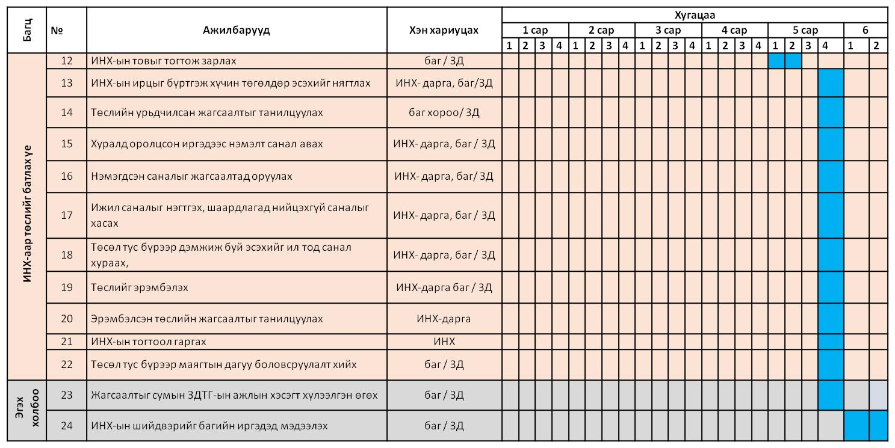
Иргэдийн оролцоог хангах бэлтгэл үе: ОРОЛЦООГ ХАНГАХ АЖЛЫН ТӨЛӨВЛӨЛТ

Slide 13
Иргэдийн оролцоог хангах бэлтгэл үе: ИРГЭДИЙГ МЭДЭЭЛЛЭЭР ХАНГАХ
Мэдээлэл бол иргэдийн:
- Амьсгалах хүчил төрөгч
- Бүтээлч оролцооны хөшүүрэг
Орон нутгийн хөгжлийн сангийн талаарх мэдээлэлтэй иргэд тус сангийн төлөвлөлтөд идэвх, санаачлагатай оролцох боломжтой.
ОНХС-ийн төлөвлөлтөд иргэд ямар хэлбэрээр, хэзээ оролцох боломжтой, энэ нь ямар ач холбогдолтой болох талаарх мэдээллийг аль болох эртнээс шат дараалалтай өгөх нь чухал.
Мэдээлэл нь иргэдэд ойлгомжтой, хэт нуршуу биш, зураг, дүрслэл бүхий хэрэгтэй мэдээллүүдийг багтаах

Slide 14
Иргэдийн оролцоог хангах бэлтгэл үе: ИРГЭДИЙГ МЭДЭЭЛЛЭЭР ХАНГАХ

Slide 15
Иргэдийн оролцоог хангах бэлтгэл үе: ИРГЭДИЙГ МЭДЭЭЛЛЭЭР ХАНГАХ
Иргэдэд өгөх мэдээлэлд:
Багийн Засаг дарга сумын ЗДТГ-тай хамтран ОНХС-ийн зорилго, түүний ач холбогдол бүхий танилцуулга ОНХС-ийн өмнөх оны ажлын гүйцэтгэлийн үр дүн, Тухайн онд ОНХС-ийн хөрөнгөөр санхүүжүүлэхээр батлагдсан хөрөнгө оруулалт, хөтөлбөр, төсөл, арга хэмжээний талаарх дэлгэрэнгүй танилцуулга Дараа жил хэрэгжүүлэхээр төлөвлөсөн, иргэдээс санал авах гэж байгаа болон сумын эдийн засаг, нийгмийг хөгжүүлэх үндсэн чиглэлд туссан, тэргүүлэх ач холбогдолтой хөрөнгө оруулалт, хөтөлбөр, төсөл, арга хэмжээ (Журмын 5.1).

Slide 16
Иргэдийн оролцоог хангах бэлтгэл үе: ИРГЭДИЙГ МЭДЭЭЛЛЭЭР ХАНГАХ
Иргэдэд өгөх мэдээлэлд:
Нэмэлтээр бэлтгэж болох мэдээлэл (энэ нь иргэдийн идэвх санаачлагыг нэмэгдүүлэхэд чиглэсэн байж болно. Жишээ нь иргэд өөрсдөө төсөл санаачлах). Үүнд: Сумын Засаг даргын үйл ажиллагааны хөтөлбөр, дэд хөтөлбөр Сумын эдийн засаг, нийгмийг хөгжүүлэх үндсэн чиглэл (Хөгжлийн бодлого, төлөвлөлтийн тухай хуулийн дагуу ОНХС-ийн төслүүд нь сумын хөгжлийн төлөвлөгөөтэй уялдсан байх шаардлагатай) Орон нутгийн хөгжлийн сангаас санхүүжүүлэхийг хориглосон болон зөвшөөрсөн зүйлсийн жагсаалт

Slide 17
Иргэдийн оролцоог хангах бэлтгэл үе: ИРГЭДИЙГ МЭДЭЭЛЛЭЭР ХАНГАХ
ОНХС-ийн хөрөнгөөр санхүүжүүлэх чиг үүргүүд (барилга байгууламж барих, тоног төхөөрөмж худалдан авах:, их засвар хийх):
Сумын Засаг даргын шийдвэрээр олгодог нийгмийн халамж, асрамжийн үйлчилгээг үзүүлэх, зохион байгуулах;
Сумын нутаг дэвсгэрийн байгаль орчныг хамгаалах;
Сумын доторх нийтийн эзэмшлийн гэрэлтүүлгийн урсгал засвар, арчилгааг хийх, зохион байгуулах;
Сумын тохижилт, мод, ургамал цэцэрлэгжүүлэлт, явган зам, амралт болон хүүхдийн тоглоомын талбайг тохижуулах, арчлах;
Сумын нутаг дэвсгэрийн хэмжээнд бэлчээрийн менежмент хийх;
Сумын мал, амьтны халдварт өвчинтэй тэмцэх, хортон шавжийн устгал, хяналт, гамшгаас урьдчилан сэргийлэх, гамшгийн хор хохирлыг арилгах, мал эмнэлгийн үйлчилгээ үзүүлэх;
Сумын нутаг дэвсгэр дэх нийтийн эзэмшлийн аж ахуйн үйлчилгээ, нийтийн ариун цэвэр, гудамж талбайн гэрэлтүүлэг, цэвэрлэгээ, хог зайлуулалтыг хийх;
Сумын усан хангамж, бохир ус, цэвэрлэх байгууламж бий болгох, усны аж ахуйн хөнгөлөлт, үйлчилгээ үзүүлэх;
Сумын орон нутгийн өмчийн барилга байгууламжийн их засвар, шинээр өмч бий болгох, хөрөнгө оруулалт хийх
ОНХС-ийн хөрөнгөөр санхүүжүүлэхийг хориглосон чиг үүргүүд:
Сумын удирдлагыг хэрэгжүүлэх зардал.
Улс төрийн нам, төрийн бус байгууллагын зарлага;
Үндэсний их баяр наадмаас бусад баяр, наадам, ойн арга хэмжээ, шашны зан үйлийн болон ёслолын зардал;
Нийтийн эрх ашигт нийцээгүй үйл ажиллагаа;
Зээл олгох, санхүүгийн үр дагавар бүхий баталгаа гаргах, хохирлыг нөхөн төлөх үүрэг авах;
Орон нутгийн иргэдийн саналыг аваагүй, орон нутгийн төсвийн төлөвлөгөөнд тусгаж батлаагүй зардал, арга хэмжээ.
Аливаа аж ахуйн нэгж, байгууллага, иргэнд олгох буцалтгүй тусламж, дэмжлэг, тэтгэмж, урамшуулал
Тусгай зориулалтын шилжүүлгийн байгууллагаас бусад улсын төсвийн байгууллагын хөрөнгийн болон урсгал зардал

Slide 18
Иргэдийн оролцоог хангах бэлтгэл үе: ИРГЭДИЙГ МЭДЭЭЛЛЭЭР ХАНГАХ
Мэдээлэл түгээхэд анхаарах асуудлууд:
Сайтар төлөвлөж
Холбогдох ажлын зардлын төсөв, хариуцах эзнийг тодорхойлж
Санхүүжүүлэх эх үүсвэрийг тодорхой болгох шаардлагатай.
Ямар сувгаар?
Ямар хэлбэрээр?
Хэрхэн хүргэх вэ?
Радио, ТВ, сонин, мэдээллийн самбар
Брошур, тайлан, зурагт хуудас г.м
Иргэдийн хурал, сургалт, бүлгийн цуглаан, саахалт айлын яриа, Фэйсбүүк г.м

Slide 19
Иргэдийн оролцоог хангах бэлтгэл үе: ИРГЭДИЙГ МЭДЭЭЛЛЭЭР ХАНГАХ
2. Мэдээллийн танилцуулга бэлтгэх
3. Олон нийтэд мэдээлэл хүргэх
Асуулт
ОНХС-ийн талаарх мэдээллийг ямар хэлбэрээр бэлтгэдэг вэ?
1. Иргэдэд мэдээллийг ямар сувгаар хүргэдэг вэ?
2. Давуу ба сул тал нь юу вэ?

Slide 20
Иргэдийн оролцоог хангах бэлтгэл үе: ИРГЭДИЙГ МЭДЭЭЛЛЭЭР ХАНГАХ
2. Мэдээллийн танилцуулга бэлтгэх
3. Олон нийтэд мэдээлэл хүргэх
Мэдээлэл хүргэх суваг
Зар, мэдээ Олон нийтийн хэвлэл, мэдээллийн хэрэгсэл Цахим болон буухиа шуудан Интернэт орчин Гар утасны мессеж Утсаар ярих Биечлэн очиж уулзах Нээлттэй хаалганы өдөрлөг Соёл, урлагийн арга хэмжээг ашиглах гэх мэт
Мэдээллийн хэлбэр
Зураг, дүрс Бичвэр (текст) Дүрс (видео) Дуу хоолой (аудио) Инфографик гэх мэт

Slide 21
Иргэдийн оролцоог хангах бэлтгэл үе: ИРГЭДИЙГ МЭДЭЭЛЛЭЭР ХАНГАХ

Slide 22
Иргэдийн оролцоог хангах бэлтгэл үе: ИРГЭДИЙГ МЭДЭЭЛЛЭЭР ХАНГАХ
ИРГЭД САНАЛАА ӨГӨХ БОЛОМЖИЙГ ХАРУУЛСАН МЭДЭЭЛЭЛ: АРАВТ ТӨСӨЛ /ХЭНТИЙ АЙМГИЙН БАЯН-ОВОО СУМ/
Саналаа хэрхэн өгөх боломжтой, хэнтэй хэрхэн холбогдох вэ гэдгийг тодорхой бичсэн нь эргэх холбоог хангахад ач холбогдолтой юм.

Slide 23
Хоёр. Багийн иргэдээс санал авах
Дэд
Дэд
Дэд
Дэд

Slide 24
2. Иргэдийн саналыг авах үе шат
Иргэдийн оролцоо бүхий төлөвлөлт гэдэг нь:
иргэд орон нутагт тулгамдаж буй асуудлаа өөрсдийн оролцоотойгоор тодорхойлох, төлөвлөх үйл ажиллагаа юм.

Slide 25
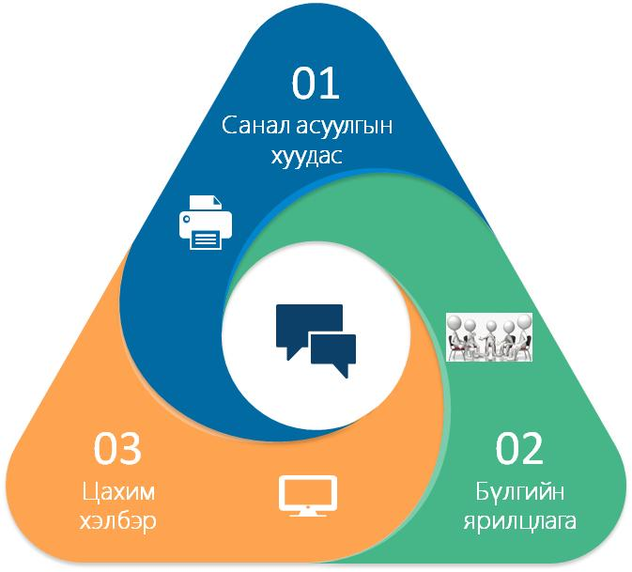
2. Иргэдийн саналыг авах үе шат: САНАЛ АВАХ ХЭЛБЭР
Санал асуулгын хуудас: Багийн бүх иргэдийг хамруулан саналыг нь авах боломжтой. Журмын 1 дүгээр хавсралтыг ашиглана
01
Бүлгийн ярилцлага: Иргэд өөрсдийн өмнө тулгамдаж буй асуудлаар нийтийн ашиг сонирхлыг илэрхийлж сайн дурын үндсэн дээр нэгдсэн хэд хэдэн бүлгийн зохион байгуулалт
02
03
Цахим хэлбэр болон техник, технологийн дэвшилтэт бусад арга хэлбэр (цахим шуудан, гар утасны мессеж г.м)
Иргэдэд санал авах маягтыг хүргүүлэхдээ саналыг хурааж авах хугацаа, цахим санал авах хаяг болон ИНХ-ын хэлэлцүүлгийн хуваарийг албан захидалд тусгаж болно.

Slide 26
2. Иргэдийн саналыг авах үе шат: САНАЛ АВАХ ХЭЛБЭР
ХЭНТИЙ АЙМГИЙН БАЯН-ОВОО СУМ
Гучин ус сумын иргэдэд өгсөн мэдээлэл болон Багийн ИНХ-ийн урилга
Саналаа хэрхэн өгөх боломжтой, хэнтэй хэрхэн холбогдох вэ?

Slide 27
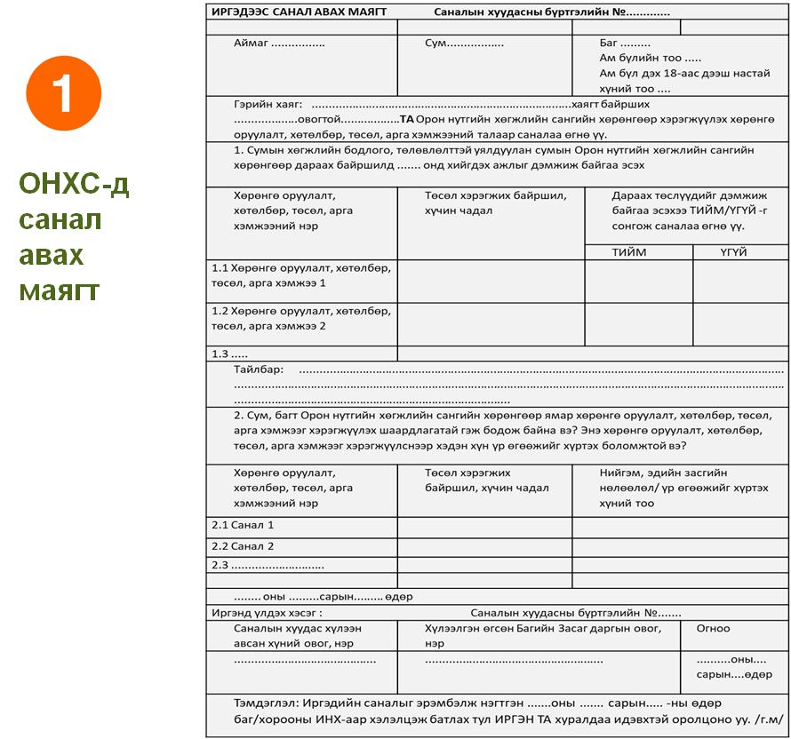
2. Иргэдийн саналыг авах үе шат: САНАЛ АВАХ ХЭЛБЭР
“санал авах маягт”-ыг ашиглан багийн өрх бүрд хүргүүлж, тэдний саналыг авна
Жич: Та нэгдмэл, нийтлэг сонирхолтой иргэдтэй бүлэг болж саналаа нэгтгэн баталгаажуулсан тохиолдолд танай бүлгийн санал олонхын саналаар дэмжигдэх сайн талтай.
Энэ хэсэгт тухайн багийн хувьд тулгамдсан асуудлыг шийдвэрлэх зорилготой төсөл, арга хэмжээг бичнэ

Slide 28
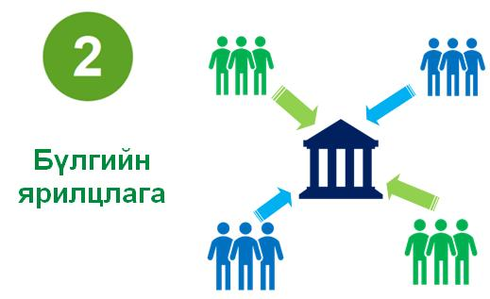
2. Иргэдийн саналыг авах үе шат: САНАЛ АВАХ ХЭЛБЭР
Зохион байгуулалттай бүлгийн хувьд 50-аас доошгүй иргэн, алслагдсан багийн хувьд 30-аас доошгүй иргэний бүрэлдэхүүнтэй байх ба бүлгийн ярилцлага, хэлэлцүүлгийг жилд хоёроос доошгүй удаа хийсэн байна.
Жишээ нь: хот айл, ойролцоо нутагладаг иргэд тус бүр сонирхлын бүлгээрээ нэгдэж, ОНХС-ийн төслийн саналаа хэлэлцэж, тэмдэглэл хөтлөн, өөрсдийн төлөөллөө сонгон багийн ИНХ-д илгээж болно.
Багийн Засаг дарга сайн дурын үндсэн дээр нэгдсэн, зохион байгуулалттай санал өгөх бүлгийг нягталж, хэрэв нэгдсэн бүлэг хэлэлцүүлэг зохион байгуулах тохиолдолд урилгаар оролцох, хамтран ажиллаж болно.
Бүлгүүдэд иргэний танхимыг ашиглах хуваарь гаргаж өгөн асуудлаа хэлэлцэх боломж олгох
Бүлгийн ярилцлагын тэмдэглэлийг ОНХС-ийн журмын 3-р хавсралт “Нээлттэй санал асуулга, хэлэлцүүлэг, бүлгийн ярилцлагын маягт”-ын дагуу бүлгүүдээс хүлээж авна уу.

Slide 29
2. Иргэдийн саналыг авах үе шат: САНАЛ АВАХ ХЭЛБЭР
Цахим хэлбэр болон техник, технологийн дэвшилтэт бусад арга хэлбэрээр илгээсэн саналыг багийн Засаг дарга бүртгэхдээ дараах мэдээллийг тэмдэглэнэ:
Цахим хэлбэр болон техник, технологийн дэвшилтэт бусад арга хэлбэрээр санал авах:

Slide 30
2. Иргэдийн саналыг авах үе шат: САНАЛ АВАХ ХЭЛБЭР
Харин техник, технологийн дэвшилтэт бусад арга хэлбэрээр авсан төслийн саналын жагсаалтыг ОНХС-ийн журмын 4-р хавсралтад оруулсан дараах маягтаар нэгтгэнэ.

Slide 31
2. Иргэдийн саналыг авах үе шат: САНАЛ АВАХ ХЭЛБЭР
01
Санал асуулгын хуудас:
Асуулт ?
02
Бүлгийн ярилцлага:
Давуу ба сул тал нь юу вэ?
03
Цахим хэлбэр

Slide 32
2. Иргэдийн саналыг авах үе шат: ИРГЭДЭЭС АВСАН САНАЛЫГ НЭГТГЭХ
Жишээ: А сумын 1 дүгээр баг.
Ямар хэлбэрээр авсан санал нь хамгийн олон байгааг үндэслэн жагсаалтад оруулах, түүнээс ижил саналын тоог нэгтгэхгүй.
100 иргэн саналаа санал асуулгын хуудсаар өгсөн. Тэд дараах саналуудыг гаргажээ.
А
1. Хогийн цэгийн байршлыг өөрчлөх | 89
2. Мал угаалгын ваннтай болох | 71
3. Гудамжны гэрэлтүүлгийн их засвар | 63
4. А төсөл | 56
5. Б төсөл | 52
6. В төсөл | 51
7. Г төсөл | 48
8. Д төсөл | 47
9. Цагдаагийн байр засварлах | 31
ОНХС-аас санхүүжүүлэхийг хориглосон “төсвийн байгууллагын хөрөнгийн зардал” тул уг төслийг жагсаалтаас хасна

Slide 33
2. Иргэдийн саналыг авах үе шат: ИРГЭДЭЭС АВСАН САНАЛЫГ НЭГТГЭХ
Жишээ: А сумын 1 дүгээр баг.
B
Иргэд бүлгээрээ хэлэлцүүлэг хийж дараах саналуудыг гаргасан байна
1. Бэлчээрийг хамгаалах, нөхөн сэргээх | 30
2. С төсөл | 25
3. М төсөл | 25
C
Цахим хэлбэрээр санал авахад дараах саналууд гарсан
1. Мал, угаалгын ванн барих | 40
2. Гудамжны гэрэлтүүлгийн их засвар | 30
3. Е төсөл | 15
4. Ж төсөл | 45
5. З төсөл | 61

Slide 34
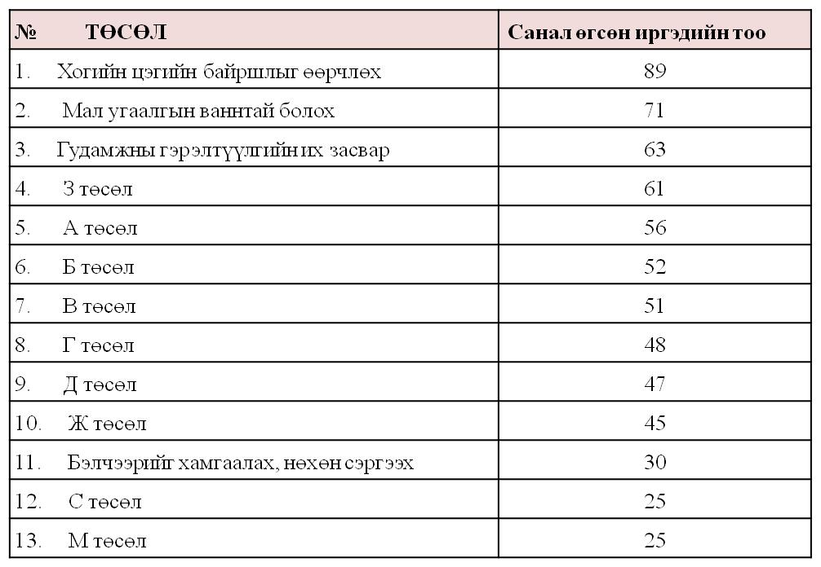
2. Иргэдийн саналыг авах үе шат: ИРГЭДЭЭС АВСАН САНАЛЫГ НЭГТГЭХ
Жишээ: А сумын 1 дүгээр баг.
“Нэгдсэн жагсаалт”
Багийн Засаг дарга хүлээн авсан төслийн саналуудыг хамгийн олон саналтайгаас эхлэн бага санал руу эрэмбэлнэ.

Slide 35
2. Иргэдийн саналыг авах үе шат: УРЬДЧИЛСАН ЖАГСААЛТ БЭЛТГЭХ
Гурван аргаар авсан саналуудыг нэгтгэсний дараа Багийн ИНХ-аар хэлэлцэх урьдчилсан жагсаалтыг дараах Хүснэгтийн дагуу бэлтгэнэ. Гэхдээ ОНХС-аас санхүүжүүлэхийг хориглосон чиг үүрэгт хамаарах төслийн саналыг хүснэгтэнд оруулахгүй.
№ | Төслийн санал | Санал өгсөн хэлбэр | Саналын тоо | Иргэдийн саналын тоо /багийн сонгуулийн насны иргэдийн тоонд харьцуулсан харьцаагаар/ | Төслийн хэрэгцээ шаардлага | Сумын иргэдийн амьдралд хэрхэн нөлөөлөх | Үр өгөөжийг хүртэгчдийн тоо | Урьдчилсан төсөв /мян.төг/
1 | 2 | 3 | 4 | 5 | 6 | 7 | 8 | 9
1 | Хогийн цэгийн байршлыг өөрчлөх | санал асуулгын хуудас | 89 | 25% | Хогийн цэг нь төв сууринд ойрхон, байгаль орчин болон иргэдийн эрүүл мэндэд сөргөөр нөлөөлж байна. | Иргэдийн эрүүл мэндийг хамгаалах, халдварт өвчнөөс сэргийлэх | 500

Slide 36
2. Иргэдийн саналыг авах үе шат: УРЬДЧИЛСАН ЖАГСААЛТ БЭЛТГЭХ
ХҮСНЭГТИЙН ТАЙЛБАР:
Төслийн санал (2-р багана) – Нэгдсэн жагсаалтад саналын тоогоор эрэмбэлэгдсэн төслүүдийн нэрийг дээрээс нь доош жагсааж бичнэ.
Санал өгсөн хэлбэр (3-р багана) – Иргэдээс саналыг ямар хэлбэрээр авсанаа тодорхойлж бичнэ.
Саналын тоо (4-р багана) – Тухайн төсөл нь хэдэн хүний санал авсаныг тоогоор илэрхийлэн бичнэ.
Иргэдийн саналын тоо (5-р багана) – Тухайн төсөлд өгсөн иргэдийн саналын тоог багийн сонгуулийн насны нийт иргэдийн тоонд харьцуулсан харьцааг хувиар илэрхийлэн бичнэ.
Жишээлбэл, “Хогийн цэгийн байршлыг өөрчлөх” үйл ажиллагааг дэмжиж нийт 89 иргэн санал өгсөн гэж үзье.
Харин тухайн багийн сонгуулийн насны нийт иргэдийн тоо 356 хүн байв.
Иймд иргэдийн саналын тоог хувиар илэрхийлэхдээ дараах томъёог ашиглана.

Slide 37
2. Иргэдийн саналыг авах үе шат: УРЬДЧИЛСАН ЖАГСААЛТ БЭЛТГЭХ
ХҮСНЭГТИЙН ТАЙЛБАР:
Төслийн хэрэгцээ шаардлага (6-р багана) – Тухайн төслийг зайлшгүй хэрэгжүүлэх хэрэгцээ, шаардлага болон түүний үндэслэл, шалтгааныг тодорхой, товч дурдана.
Сумын иргэдийн амьдралд хэрхэн нөлөөлөх (7-р багана) – Тухайн төслийг хэрэгжүүлсэнээр орон нутаг, иргэдийн амьдралд ямар өөрчлөлт авчрах, эерэг үр дүн юу болохыг тодорхой бичнэ. Жишээлбэл,
Амьдрах аюулгүй орчин бүрдэнэ
Гэмт хэрэг буурна
Иргэд ажлын байраар хангагдана
Үр өгөөжийг хүртэгчдийн тоо (8-р багана) – Тухайн төслийн үр өгөөж (7-р багананд бичигдсэн үр нөлөө)-ийг хэдэн хүн хүртэхийг тоогоор илэрхийлэн бичнэ.
Төсөв (9-р багана) – Тухайн төсөл, арга хэмжээг хэрэгжүүлэхтэй холбогдсон нийт төсвийг бодитой тооцож бичнэ.

Slide 38
Гурав. Багийн иргэдийн нийтийн хурлаар төслийг хэлэлцэн батлах үе шат
Дэд
Дэд
Дэд
Дэд

Slide 39
3. БАГИЙН ИРГЭДИЙН НИЙТИЙН ХУРЛААР ТӨСЛИЙГ ХЭЛЭЛЦЭН БАТЛАХ ҮЕ ШАТ
1
ИНХ-ын хүчин төгөлдөр байдал, иргэдийн оролцоог хангах
2
Төслийн саналыг ач холбогдлоор нь эрэмбэлэх
3
Төслийн санал бүрээр иргэдийн санал хураах
4
Эрэмбэлсэн төслийн саналын жагсаалтыг танилцуулан батлах (5-р сард багтаан)
3.1 ИНХ-ЫН ХҮЧИН ТӨГӨЛДӨР БАЙДАЛ, ИРГЭДИЙН ОРОЛЦООГ ХАНГАХ НЬ:
Хурлын зарыг Санал авах хуудсанд мэдээлэхээс гадна хурал болохоос 7-14 өдрийн өмнө мэдээллийн хэрэгслүүд, өмнө дурьдсан сайн туршлагын аргуудаар хурлын зарыг иргэдэд дахин хүргэх хэрэгтэй.
Ирцийн хувьд Монгол Улсын “Засаг захиргаа, нутаг дэвсгэрийн нэгж, түүний удирдлагын тухай” хуулийн 23 дугаар зүйлийн 23.10-д заасны дагуу “хүчин төгөлдөр ирц” гэж зөвхөн тухайн баг, хорооны сонгуулийн насны иргэдэд хамаатай. Багийн түвшинд 4 өрх тутмаас; хороо, аймгийн төвийн сумын багт 20-30 өрх тутмаас тус бүр нэг хүн ирсэн тохиолдолд хүчинтэйд тооцно.
Багийн ИНХ-ын дарга хурлын ирцийг бүртгэн оролцогчдоор гарын үсэг зуруулна.
Хурлын дэлгэрэнгүй тэмдэглэлийг хөтөлж, ИНХ-ын тэргүүлэгчдийн гарын үсгээр баталгаажуулна.

Slide 40
Асуулт:
БИНХ-аа ямар хэлбэрээр зарладаг вэ?
БИНХ-ын хүчин төгөлдөр ирцийг хэрхэн хангадаг вэ?

Slide 41
ИНХ-ын хуралдааны хэлэлцэх асуудлын дэс дарааллын загвар:
Багийн Засаг даргын бэлдсэн Хүснэгт 4 дэх төслийн урьдчилсан жагсаалтыг танилцуулах (3 төрлийн арга тус бүрээр ирсэн санал, түүнийг нэгтгэж жагсаалтыг хэрхэн гаргасан үйл явцыг тайлбарлах )
Хуралд оролцогчдоос шинээр санал гаргах
Шинээр гаргасан саналыг жагсаалтад оруулах
Ижил саналыг нэгтгэх, ОНХС-ийн хөрөнгөөр санхүүжүүлэхийг хориглосон хөрөнгө оруулалтын санал байвал хасах
Төслүүдийг ач холбогдлоор нь үнэлэх, төслийг эрэмбэлэх ажиллагааг зохион байгуулах (энэхүү гарын авлагын 3.3-р хэсэгт тусгасан аргуудаас ашиглан)
Эрэмбэлсэн төслийн жагсаалтыг танилцуулах
Төсөл тус бүрээр дэмжиж буй эсэхийг ил тод санал хураах
ИНХ-ын тогтоол гаргах
(ОНХС-ийн журам 5.9-5.13)
Багийн ИНХ-ын хуралдааны тэмдэглэлийг хэрхэн хөтлөх загварыг ОНХС-ын журмын 6-р хавсралт “Багийн ИНХ-ын хуралдааны тэмдэглэл”-д тодорхой заасан тул үйл ажиллагаандаа авч ашиглана уу.

Slide 42
Төслийг ач холбогдлоор нь эрэмбэлэх нь: Эрэмбэлэх матриц болон бусад аргууд

Slide 43
3.2 ТӨСЛИЙГ АЧ ХОЛБОГДЛООР НЬ ЭРЭМБЭЛЭХ
Төслүүдийг эрэмбэлэхийн өмнө тэргүүлэх ач холбогдолтой төслүүдийг тодорхойлох зорилгоор “Эрэмбэлэлтийн матриц”, “Асуудлын мод” болон “Шийдлийн мод” зэрэг аргыг ашиглаж болно.
Асуудлын мод нь гол асуудлын шалтгаан, үр нөлөөг тодруулна
Шийдлийн мод нь гол асуудлыг хэрхэн шийдвэрлэх стратегийг тодорхойлно
Матриц нь баг, сум, иргэдийн хувьд тулгамдсан асуудлыг тодорхойлох, ач холбогдлоор нь эрэмбэлэхэд тусална
Notes:
Нийтийн эрх ашиг, ашиг сонирхолд нийцсэн төсөл, арга хэмжээг сонгох нь ОНХС-ийн төлөвлөлт, хэрэгжилт, үр нөлөөнд ихээхэн чухал асуудал тул багийн түвшинд ирсэн саналуудыг ач холбогдлоор нь жагсааж, эдгээр нь тухайн багт тулгамдаад байгаа ямар гол асуудлыг шийдвэрлэхэд туслах талаар иргэдтэй сайтар ярилцах хэрэгтэй. Энэ үүднээс багийн ИНХ бол иргэд болон орон нутгийн удирдлагууд хамтран сууж багийн асуудлаа хэлэлцэн, зөв шийдэлд хүрэх боломжийг олгодог талбар юм.

Slide 44
А. ЭРЭМБЭЛЭЛТИЙН МАТРИЦЫН АРГА
Энэ аргын тусламжтайгаар тухайн багт тулгамдаад буй гол асуудлыг тодорхойлно.
Багийн иргэдээс тухайн багийн хувьд тулгамдсан ямар асуудлууд байгааг тодруулна.
Олон хүний эрх ашгийг хамарсан хэдэн гол асуудлыг самбарт бичнэ.
Иргэдээс эдгээр асуудалд ач холбогдлын хувьд хамгийн түрүүнд шийдвэрлэх шаардлагатай нь аль болохыг асууж, 1-5 оноо өгүүлж эрэмбэлнэ /хамгийн чухал асуудлыг 1-т/.
Хамгийн түрүүнд эрэмбэлэгдсэн асуудлыг Асуудлын мод болон Шийдлийн модны аргын тусламжтайгаар хэрхэн шийдвэрлэхээ тодорхойлон, холбогдох төслүүдийг ач холбогдол болон ОНХС-ийн төсөвт багтсан дүнтэй байх зэрэг үзүүлэлтээр иргэдээр хэлэлцүүлж сонгуулна.

Slide 45
Дасгал ажил /Эрэмбэлэлтийн матриц/- 15 минут
Оролцогчдоос багийнхаа хувьд тулгамдсан асуудлуудыг нэрлэхийг хүснэ
Олон иргэдийн эрх ашиг, ашиг сонирхолд нийцсэн асуудал байх ёстой
Тулгамдсан асуудлуудыг самбарт доош нь жагсаан бичнэ.
Самбарт жагсаан бичсэн асуудлуудаас Хамгийн их тулгамдаад байгаа 5 асуудлыг оролцогчдоор гар өргүүлж сонгуулна /саналыг тоолох 1-2 хүнийг эхлээд сонгоно/.
Сонгосон 5 асуудлыг л самбарт үлдээнэ. Шаардлагатай бол томоор бичнэ.
Оролцогчдоос эдгээр 5 асуудлаас аль нь хамгийн чухал вэ гэдгийг эрэмбэлэхийг хүснэ. Ингэхдээ 1 хүн 1 санал өгөх учраас хамгийн чухал гэж бодсон асуудлынхаа ард нь шар цаас наана.
Наасан шар цаасуудыг нь тоолох замаар самбарт бичсэн 5 асуудлыг хамгийн чухалыг нь 1 гэж үзэн 5 хүртэл оноогоор эрэмбэлнэ.
Эрэмбээр хамгийн эхэнд жагссан 1-2 асуудлыг бүгдэд чангаар уншиж танилцуулна.

Slide 46
Б. “АСУУДЛЫН МОД”
Үр нөлөө
Эрэмбэлэлтийн матрицаар Гол асуудал гэж тодорхойлогдсон асуудлаа самбарын гол хэсэгт бичнэ.
Тухайн асуудлыг үүсэхэд нөлөөлж буй Шалтгаануудыг дор нь жагсаана /хойш нь жагсааж бичих/
Уг Гол асуудал нь багийн иргэдэд ямар Үр нөлөө үзүүлж буйг хэлэлцэн бичнэ.
Гол асуудал
Анхаарах зүйл:
Асуудлын модны үр нөлөө, гол асуудал, шалтгаанууд нь сөрөг утгатай байх ёстойг анхаарна уу.
Хэрэв нэгээс олон Гол асуудал матрицаар нэн чухал гэж эрэмбэлэгдсэн бол Гол асуудал бүрийн хувьд тусад нь мод байгуулж, шалтгаан, үр нөлөөг хэлэлцэнэ.
Асуудлын модны үндэс хэсэг буюу асуудлын шалтгаанууд хоорондоо уялдаа холбоотой эсэхийг оролцогчдоос мөн тодруулна.
Шалтгаан
Notes:
“Асуудлын мод”-ыг ИНХ-д ашиглахын гол ач холбогдол нь баг, сумын түвшинд ямар “Гол асуудал” байна, эдгээрийн гол “Шалтгаан”-ууд нь юу вэ? гэдгийг иргэдээр тодорхойлуулж, ирүүлсэн төслүүдийг үнэхээр гол асуудлын “Шалтгаанууд”-ыг арилгахад/бууруулахад ач холбогдолтой эсэхээр нь (багт тэргүүн ээлжинд хэрэгжүүлэх шаардлагатай) эрэмбэлэхэд туслах зорилготой.
Ингэснээр ач холбогдол багатай төслүүдийг иргэд сонгох нь багасна.
Гол асуудал, түүнийг үүсгэж буй учир Шалтгаан хийгээд Гол асуудлаас үүдэн гарч буй сөрөг Үр нөлөөг тодруулж хэлэлцэнэ.
Үүний дараа уг асуудлыг хэрхэн шийдвэрлэхээ “Шийдлийн мод”-ны аргыг ашиглан иргэдтэйгээ ярилцаж, өмнө иргэдээс санал ирүүлсэн аль төсөл нь дээрх асуудлыг шийдвэрлэхэд хамгийн их ач холбогдолтой болохыг тодорхойлно.

Slide 47
Өөр сум, аймаг руу нүүх
Бэлчээрийн маргаан
Үр нөлөө
Мал өсөхгүй, гарц муудах
Бэлчээрийн хүрэлцээ муудсан
Гол асуудал
Бэлчээр сэлгэхгүй байх
Гол горхи ширгэх
Шалтгаан
Малчид бэлчээрийн удирдлагын талаар мэддэггүй
Уурхайн нөхөн сэргээлт муу хийгдэх
25 |
Notes:
“Асуудлын мод”-ыг ИНХ-д ашиглахын гол ач холбогдол нь баг, сумын түвшинд ямар “Гол асуудал” байна, эдгээрийн гол “Шалтгаан”-ууд нь юу вэ? гэдгийг иргэдээр тодорхойлуулж, ирүүлсэн төслүүдийг үнэхээр гол асуудлын “Шалтгаанууд”-ыг арилгахад/бууруулахад ач холбогдолтой эсэхээр нь (багт тэргүүн ээлжинд хэрэгжүүлэх шаардлагатай) эрэмбэлэхэд туслах зорилготой.
Ингэснээр ач холбогдол багатай төслүүдийг иргэд сонгох нь багасна.

Slide 48
Дасгал ажил 2. Асуудлын шалтгаан, үр нөлөөг тодруулах /20 минут/
Өмнөх дасгалаас 1-д эрэмбэлэгдсэн асуудлыг самбарт бичигдсэн “ГОЛ АСУУДАЛ”-ын ард томоор бичнэ. /1 минут/
Уг асуудлыг үүсэхэд нөлөөлж буй шалтгаануудыг оролцогчдоор жижиг цаасан дээр бичүүлж, хурааж авна /5 минут/- багшид туслах 2 хүнийг сонгоно
Хураасан цаасанд бичигдсэн шалтгаануудаас хамгийн олон хүн бичсэн 3-4 шалтгааныг самбарт “ШАЛТГААН” гэсэн хэсэг хойш жагсаан бичнэ /5 минут/.
Өмнөх дасгалаас 1-д эрэмбэлэгдсэн асуудлыг самбарт бичигдсэн “ГОЛ АСУУДАЛ”-ын ард томоор бичнэ. /1 минут/
Уг асуудлыг үүсэхэд нөлөөлж буй шалтгаануудыг оролцогчдоор жижиг цаасан дээр бичүүлж, хурааж авна /5 минут/- багшид туслах 2 хүнийг сонгоно
Хураасан цаасанд бичигдсэн шалтгаануудаас хамгийн олон хүн бичсэн 3-4 шалтгааныг самбарт “ШАЛТГААН” гэсэн хэсэг хойш жагсаан бичнэ /5 минут/
Үр нөлөө
Гол асуудал
Шалтгаан
Notes:
Тухайн асуудлын шалтгаан болон үр нөлөө нь хэд ч байж болно.

Slide 49
Дасгал ажил 2-ын үргэлжлэл
“Гол асуудал”-аас үүдэн гарч буй үр нөлөөг оролцогчдоор жижиг цаасан дээр бичүүлж, хурааж авна /5 минут/
Хураасан цаасанд бичигдсэн үр нөлөөнөөс хамгийн олон хүн бичсэн 3-4 шалтгааныг самбарт “ҮР НӨЛӨӨ” гэсэн хэсэг хойш жагсаан бичнэ /3 минут/
Үр дүнг оролцогчдод танилцуулна /1 минут/

Slide 50
3. “ШИЙДЛИЙН МОД”
Гол зорилго
Бэлчээрийн хүрэлцээг сайжруулах
“Эхлээд гол асуудалтай уялдуулан Гол зорилгоо эерэг байдлаар бичнэ.
Дараа нь гол зорилгод хүрэхийн тулд ямар Зорилтууд байж болохыг хэлэлцэнэ.
Дээрх зорилтууд тус бүрийг хэрэгжүүлэхийн тулд ямар Арга замууд /төсөл, арга хэмжээ, хөтөлбөр/ байж болохыг иргэдээр хэлэлцүүлнэ. Эдгээрийг хэрэгжүүлсэнээр ямар эерэг үр дүн (үр нөлөө, өгөөж) гарахыг ярилцана.
Үүний дараа иргэдээс ОНХС-ийн төсөвт багтахуйц хэрнээ Гол асуудлыг шийдвэрлэхэд хамгийн их нөлөөтэй төсөл, арга хэмжээнүүдийг сонгуулна.
Худаг гаргаж усны хэрэгцээг бэлчээрийн бүсэд хангах
Зорилтууд
Бэлчээрийн удирдлагыг малчдын дунд хэрэгжүүлэх
Атаршсан газрыг тарималжуулах
Малчдад бэлчээрийн удирдлагын талаар сургалт явуулах
Бэлчээрийг сэлгэн ашиглах хөтөлбөр хэрэгжүүлэх
Арга замууд
Малчдын бүлэг байгуулан, өөрсдийн бэлчээрээ хэрхэн ашиглахаа шийдвэрлэхэд нь аргазүйн зөвлөгөө өгөх
Notes:
“Асуудлын мод”-оор тодорхойлсон гол асуудлын шалтгаануудыг арилгахын тулд ямар арга хэмжээ авах шаардлагатай вэ? Ямар төслүүд хэрэгжүүлэх нь тухайн багийн иргэдэд хамгийн их хэрэгтэй вэ? гэсэн асуултад хариу өгөхөд “Шийдлийн мод”-ны арга тусална.
“Шийдлийн мод”-ны бичиглэл дандаа эерэг агуулгатай байна. Жишээ нь: бэлчээрийн талбайг нэмэгдүүлэх, тэжээлийн тариалалт хийх, хог хаягдлын цэгийг байгуулах г.м
Асуудлын мод”-ны нэгэн адил иргэдэд наалддаг цаас өгч, эсвэл тэдний саналыг наалддаг цаасан дээр бичиж, Шийдлийн модны холбогдох хэсэгт наана.
Тодорхойлсон төслүүд нь шууд болон дам байдлаар бусад асуудлыг мөн шийдэж буй эсэхийг хэлэлцэнэ. “Нэг сумаар хоёр туулай буудах” төсөл байвал илүү их ач холбогдолтой билээ.

Slide 51
Багийн дасгал ажил. Шийдлийг боловсруулах /40 минут/
Оролцогчид 4-6 хүний бүрэлдэхүүнтэй 5 багт хуваагдана /3 минут/.
Баг бүр Асуудлын модны дасгалын гол асуудлыг эерэг утгатай “ГОЛ ЗОРИЛГО” болгон баг дотороо хэлэлцэн тодорхойлж, ватум цаасныхаа дээд хэсэгт томоор бичнэ. /5 минут/
Дараа нь гол зорилгод хүрэхийн тулд ямар Зорилтууд байж болохыг хэлэлцэн, үр дүнг “ЗОРИЛТУУД”-ын ард ватумын дунд хэсэгт бичнэ. /7 минут/
Дээрх зорилт бүрийг хэрэгжүүлэхийн тулд ямар Арга замууд /төсөл, арга хэмжээ, хөтөлбөр/ байж болохыг багийн гишүүд хэлэлцэнэ. Эдгээрийг хэрэгжүүлсэнээр ямар эерэг үр дүн (үр нөлөө, өгөөж) гарахыг ярилцана. /8 минут/
ОНХС-ийн төсөвт багтахуйц мөнгөн дүнтэй хэрнээ Гол асуудлыг шийдвэрлэхэд хамгийн их нөлөөтэй төсөл, арга хэмжээг сонгож өөр өнгийн балаар дугуйлна. /5 минут/
Багууд үр дүнгээ товч танилцуулна /тус бүр 2 минут/- нийт 8 минут
Багийн ажлын дүгнэлт, санал /4 минут/
Notes:
Тухайн асуудлын шалтгаан болон үр нөлөө нь хэд ч байж болно.

Slide 52
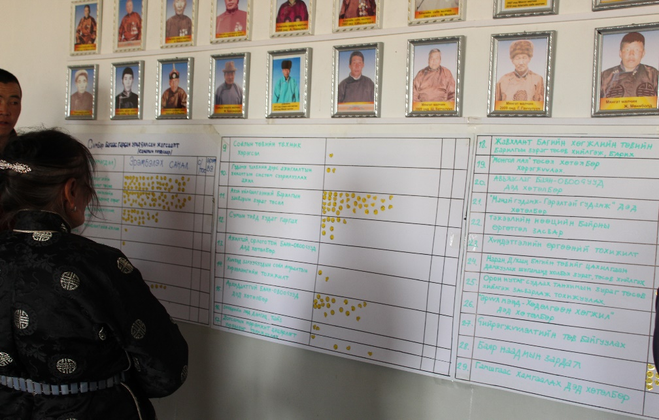
Өмнөх аргуудыг ашиглан ач холбогдол өндөртэй төслүүдийг эрэмбэлүүлж, төслийг дэмжих, эс дэмжих саналыг ил тодоор хурааж аван нэгтгэнэ.
Гол асуудал, түүнийг шийдвэрлэх төсөл, арга хэмжээнүүдийг ач холбогдлоор нь эрэмбэлэхдээ аль болох ил тод, ойлгомжтой арга хэлбэрийг сонговол зохино.
Notes:
Иргэн бүр өөр өөр бодол, хэрэгцээ шаардлагатай байдаг тул ИНХ-ийн үеээр иргэдийн нийтлэг эрх ашгийг хангах, багийн хувьд тулгамдсан асуудлаа хэлэлцэж, хэрхэн шийдвэрлэхээ ярьж, нэгдсэн ойлголтонд хүрэх нь чухал билээ

Slide 53
3.3 ЭРЭМБЭЛСЭН ТӨСЛИЙН ЖАГСААЛТЫГ ТАНИЛЦУУЛАН БАТЛАХ НЬ
Хүснэгт 6. ТӨСЛИЙН ЖАГСААЛТ
№ | Хэлэлцэгдсэн төслийн санал | Төслийн байршил | Төслийн саналыг дэмжсэн иргэдийн тоо | Санал өгсөн иргэдийн тоог багийн сонгуулийн насны нийт хүн амын тоонд харьцуулсан харьцаа
1.
2.
3.
Эрэмбэлсэн тэргүүлэх хөрөнгө оруулалт, хөтөлбөр, төсөл, арга хэмжээний саналын жагсаалтыг Хүснэгт 6-д зааснаар бэлтгэн гаргаж, ИНХ-ын тогтоолоор батална.
29 |
Notes:
Багийн Иргэдийн нийтийн хурал дээр ажлын хэсэг байгуулан санал хураах, санал тоолох, эрэмбэлэх ажиллагааг иргэдийн оролцоотой зохион байгуулж болно.
Тухайлбал, зохион байгуулалттай бүлгүүдээс төлөөлөл оруулах; тооллогын комисс, санал авах үйл ажиллагааны тэмдэглэлийг хөтлөх зэрэгт иргэдийн саналыг авсан иргэдийг оролцуулах г.м.

Slide 54
Дасгал ажил 4. Төслийн жагсаалт бэлдэх /20 минут/
Баг бүрийн хувьд багш дасгалын ажлыг тарааж өгнө.
Өмнөх шийдлийн модны аргаар ач холбогдлын зэргээр нь жагсаасны дараа төсөл тус бүрд санал өгсөн иргэдийн тоог багийн нийт сонгуулийн насны иргэдийн тоонд харьцуулсан харьцаагаар эрэмбэлнэ. Дараагийн хуудасны хүснэгтийг бөглөнө /10 минут/
Үүний тулд эхлээд багшийн өгсөн төслийн жагсаалтын хүснэгт дээр Шийдлийн модны аргаар боловсруулсан “АРГА ЗАМУУД” хэсэгт бичигдсэн төслүүдийг жагсаан бичнэ. Мөн Шийдлийн модонд багтаагүй ч иргээдээс олон санал авсан бусад төслийг бичиж болно.
Төслүүдийн байршлыг 2 дахь баганад бичнэ
Төсөл тус бүрийн ард хэдэн хүн санал өгснийг багшийн өгсөн дасгал ажлын хуудаснаас Төслийн жагсаалт хүснэгтийн 3 дахь баганад бичнэ.
Багийн гишүүд багшийн өгсөн дасгал ажлын хуудаснаас багийн Сонгуулийн насны иргэдийн тоог ашиглан, 4 дэх баганад тооцоолж гаргасан хувиудаа бичин, аль төсөл хамгийн их дэмжигдсэнийг тодруулна.
Баг бүр үр дүнгээ товч танилцуулна /тус бүр 2 минут/
Багшийн дүгнэлт /5 минутад- дасгалын минутаас тусдаа/

Slide 55
Доорх хүснэгтийг бөглөнө:
.... Багийн ИНХ-ын төслийн жагсаалт
№ | Хэлэлцэгдсэн төслийн санал | Төслийн байршил | Төслийн саналыг дэмжсэн иргэдийн тоо | Санал өгсөн иргэдийн тоог багийн сонгуулийн насны нийт хүн амын тоонд харьцуулсан харьцаа
1.
2.
3.

Slide 56
Дөрөв. Багийн ИНХ-ын шийдвэрийг сумын ЗДТГ-т хүргүүлэх, иргэдэд мэдээлэх
Дэд
Дэд
Дэд
Дэд

Slide 57
3. ИНХ-ын шийдвэрийг сумын ЗДТГ–т хүргүүлэх
Багийн Засаг дарга сумын ЗДТГ-т доорх баримт бичгийг албан бичгээр хүргүүлнэ.
ИНХ-ын тогтоол, хавсралт
Багийн даргын бэлтгэсэн төслүүдийн танилцуулга
Төсөл санаачлагчийн оролцоог идэвхжүүлэх Багийн ИНХ-аар дэмжигдэж, тогтоолоор баталгаажсан жагсаалтад байгаа төслийн танилцуулгыг түүнийг санаачлагчийн оролцоотойгоор бэлтгэх Төслийн боловсруулалтыг сумын түвшинд өрсөлдөхүйц хэмжээнд хүргэхэд багийн Засаг даргатай хамтран ажиллах боломж олгох Сайн төсөл санаачилсан, хэрэгжүүлсэн иргэн, иргэний бүлгийг урамшуулах, өргөмжлөл олгох, хүндэт самбарт алдаршуулах

Slide 58
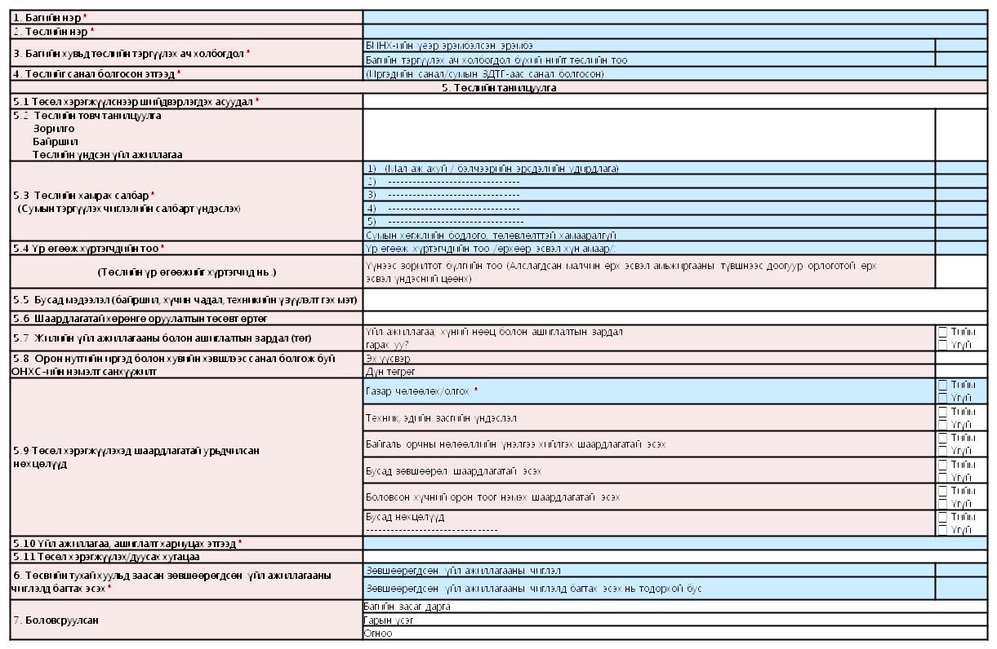
3. ИНХ-ын шийдвэрийг сумын ЗДТГ–т хүргүүлэх
Төслийн танилцуулгын загвар
* Багийн Засаг даргын заавал бөглөх хэсгийг цэнхэрээр тодруулав.

Slide 59
Дасгал ажил /30 минут/
Багууд төслийн танилцуулгын загварыг 1-2 төслийн хувьд бөглөж, ярилцах

Slide 60
3. Багийн ИНХ-ын шийдвэрийг иргэдэд мэдээлэх
Багийн Засаг дарга:
ИНХ-аар батлагдсан төслийн жагсаалтыг багийн нийт иргэдэд мэдээлэх (ойлгомжтой, хүртээмжтэй хэлбэрээр). Тухайлбал,
нийт хэдэн санал гарсан, түүнээс хэд нь багийн ИНХ-аар батлагдсан,
ямар төслүүдийг хэрэгжүүлэхээр тогтсон, түүний үндэслэл шалтгаан, ямар үр дүн гарах
ОНХС-аар санхүүжүүлэх төслийн эцсийн шийдвэрийг сумын ИТХ-аар батлах тухай
Сумын ИТХ-ын үеэр иргэдийг оролцоог хангаж, тэдэнд хяналт тавих боломжийг бүрдүүлэх талаас нь ажиллах хэрэгтэй.
ОНХС-ийн төлөвлөлтийн үйл явцад иргэдийн оролцоог тасралтгүй хангах боломжийг бүрдүүлж өгөх нь
иргэдийн итгэл нэмэгдэх
идэвх санаачлагатай байх урам өгөх

Slide 61
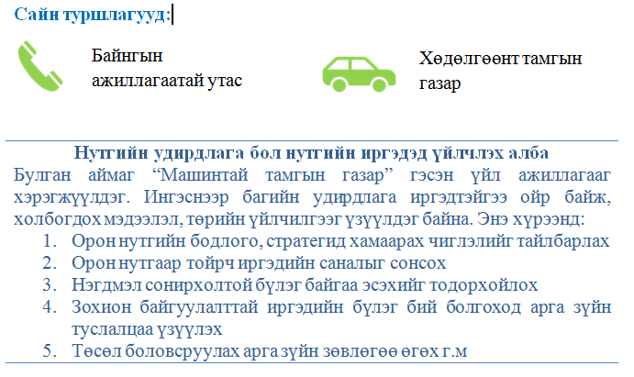
3. Багийн ИНХ-ын шийдвэрийг иргэдэд мэдээлэх

Slide 62
Товч дүгнэлт
1.Иргэн төвтэй байх
4.Саналаа өгөх боломж, сонголт нь тэгш байх
5.Шинийг санаачлагч, тасралтгүй хөгжил
2.Хамтын ажиллагаа, иргэдийн оролцоо
3.Орон нутгийн удирдлага, иргэдийг чадавхижуулах
ОНХС-ийн төлөвлөлтөд иргэдийн оролцоог хангах

Slide 63
Баярлалаа
Дэд
Дэд
Дэд
Дэд

